Slide 1


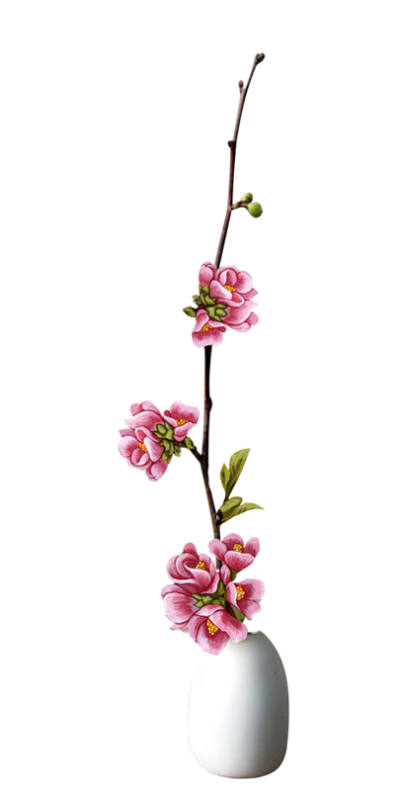
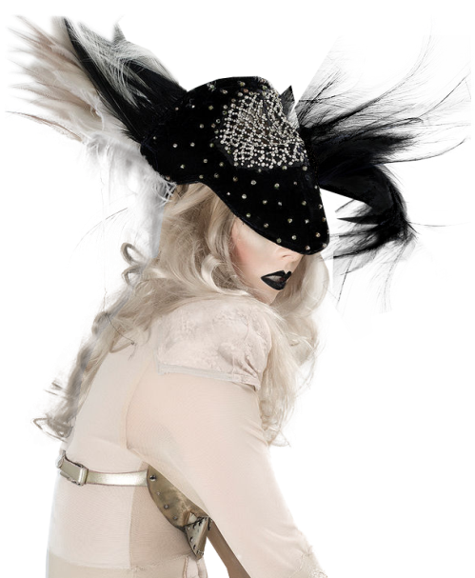

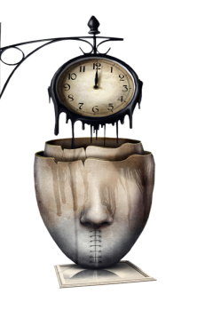
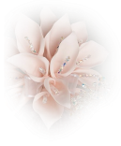
Corinne.Vicaire by Mar
Mar
El laberinto
Difundiendo Poesía
Cristina Maya
Sin fines de lucro
Poeta colombiana nacida en Bogotá en 1951.
Su poesía está llena de gran sensualidad y ensoñación.
Athe

Slide 2
Corinne.Vicaire by Mar
Cómo romper
la cáscara del tiempo,
enredada en la entraña
del pasado...
Cómo salir, soltar la amarra
de ese espacio compacto
del recuerdo...
Soy la misma
que refleja su imagen
en la memoria ajada
de los días.
La que adopta
una máscara idéntica
y repite el vestuario
de la escena.
Mar
La que viaja y regresa
por el mismo camino
hasta la orilla.
La que al cerrar los párpados
refleja sus sueños
en la pupila inerte
de la noche.
La que vive el amor y el desamor
y repite por siempre
la historia circular
del laberinto.
Athe
stellmar@gmail.com

Slide 4







¿Te ha gustado?
Puedes ver más entrando
Aquí
Además puedes recibir powerpoints en tu correo electrónico suscribiéndote aquí:

